Slide 1
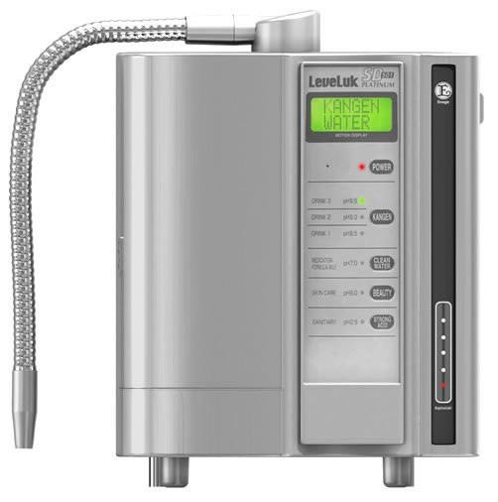
Іонізатор
Безпечна і корисна вода для організму!

Slide 2

Будова пристрою
х
Іонізація
+
-
Ca
K
Фільтр
Cl
Na
SO₄
Mg
кисла («мертва»)
вода
лужна («жива»)
вода

Slide 3
Фільтр
Очищає від
солей
тяжких металів
бактерій

Slide 4
Лужна («жива») вода
Мінерали
Магній
Кальцій
Натрій
Калій
Нейтралізує підвищену кислотність організму

